Slide 1

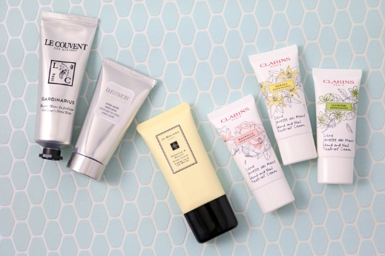

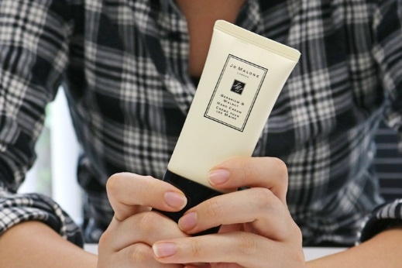
1126-1
トップ ＞ 記事一覧 ＞乾燥対策に！アミューズ ボーテ バイヤーおすすめハンドクリームはこれ♡
乾燥対策に！アミューズ ボーテ バイヤーおすすめハンドクリームはこれ♡
2018.11.26
NEW
商品紹介
アミューズ ボーテ 化粧品バイヤー
細谷
肌の乾燥が気になり、ハンドクリームが手放せない季節になってきました。そこで、ナチュラル系コスメからデパコスまで揃い、思いのままにキレイがかなうコスメセレクト ショップ「アミューズ ボーテ」で、私が厳選してきました！
ラグジュアリーな香りの〈ジョー マローン ロンドン〉。
〈ジョー マローン ロンドン〉ゼラニウム ＆ ナッツ ハンド クリーム(50mL)税込5,400円
「アミューズ ボーテ」で今、注目のブランドで、私も憧れている〈ジョー マローン ロンドン〉。独創的な香りのアイテムが人気で、もちろんハンドクリームもいい香り。フレグランス感覚で使いたいですね。ハーブのようなゼラニウムにナッツのひねりが加わっていて、ユニセックスで使える香りだと思います。テクスチャーが軽やかなので、男性へのプレゼントにもおすすめです◎

Slide 2
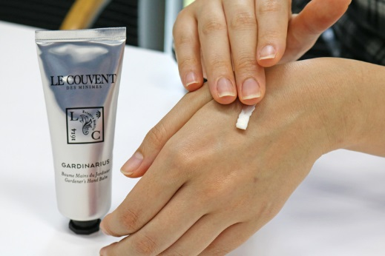
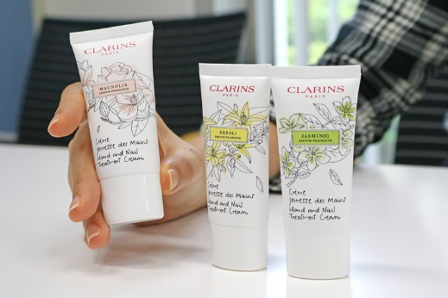
1126-2
〈クヴォン・デ・ミニム〉のハンドクリームは手に優しい！
〈クヴォン・デ・ミニム〉ガーディナリウス 庭師のハンドバーム(75g)税込2,592円
今年、リブランディングして、植物由来原料にこだわったヴィーガンフレグランス・ブランドに生まれ変わった〈クヴォン・デ・ミニム〉。こちらのハンドクリームは、修道僧の手肌をケアするために14世紀から伝わってきたレシピをベースに、7つの植物と保湿成分シアバターを高配合。しっかり保湿してくれます。ヴァーベナとレモンバームの香りで、普段づかいにぴったりですよ♪
手＆爪をいっきにケアできる〈クラランス〉。
〈クラランス〉ハンド／ネイル トリートメント クリーム(左からマグノリア、ネロリ、ジャスミン、各30g)各税込1,296円
こちらも、デイリーに使いやすいハンドクリーム。サラリとしたつけ心地で、手だけでなく爪にもうるおいを与えてくれるんです。3種類あって、どれも華やかな花の香りがふんわりと漂います。
実はこちらの商品は「アミューズ ボーテ」のようなセミセルフ型ショップのみ、単品で購入できるんです♡女子会が多くなるシーズンに向けて、大人の女性らしいセンスが光るプチギフトとしても注目ですよ。

Slide 3
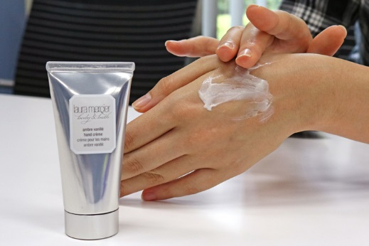
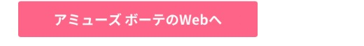


1126-3
ユニークな香りに夢中になる〈ローラ メルシエ〉♡
〈ローラ メルシエ〉ハンドクリーム アンバーバニラ(50g)税込1,620円
まるでスイーツみたいな甘い香りが特徴的で、これを目当てにお店に訪れる方も多いのが〈ローラ メルシエ〉のハンドクリーム。官能的なアンバーと甘いバニラがしっかりと香るから、手だけでなくボディクリームのように腕などにも広げて、フレグランス代わりに漂わせるのもおすすめです。個人的には“甘いものを食べたい！”という気分のときに使って、ちょっと気を紛らわせています(笑)♪
ほかにも、好きな香りをレイヤードできるフレグランス系や、ヘアケアブランドの全身に使えるバターなど、個性的なハンドクリームがたくさん☆ぜひショップでチェックしてみてくださいね。
「アミューズ ボーテ」でお取り扱いのアイテムは、一部Webでもお買いあげいただけるので、要チェックです♪
#乾燥対策
#アミューズボーテ
#ジョーマローンロンドン
#クヴォンデミニム
#クラランス
#ローラメルシエ
#ハンドクリーム

Slide 4
1126-4
#ホリデーコフレ
#エトヴォス
#KANEBO
#エスト
#エレガンス
#ローラメルシエ
#キッカ

